Slide 1
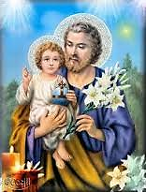
SAN JOSÉ,
esposo fiel

Slide 2
PADRE
de
JESÚS

Slide 3
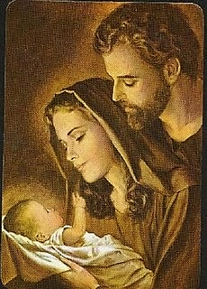
HOMBRE de los PROYECTOS DIVINOS

Slide 4
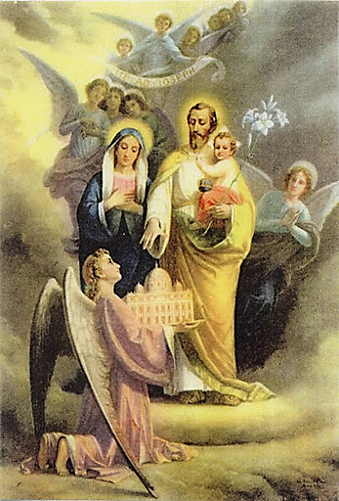
ESPOSO de la MADRE de DIOS

Slide 5
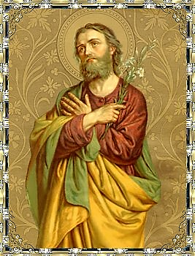
HOMBRE DEL S I L E N C I O

Slide 6
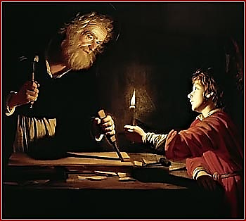
HOMBRE
DE FE

Slide 7
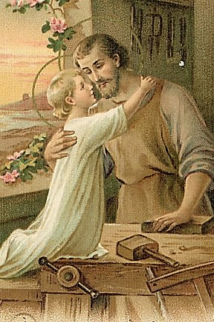
HOMBRE DE ESPERANZA

Slide 8
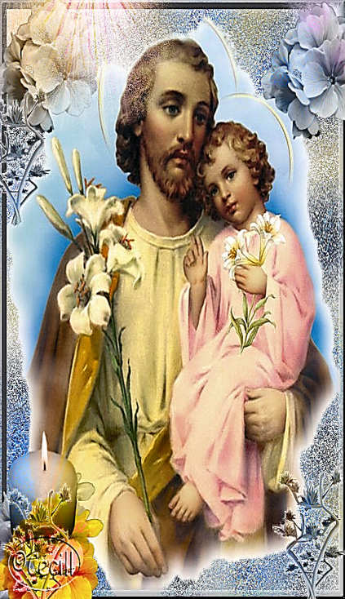
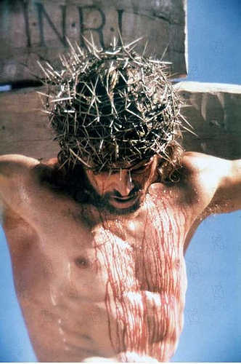
HOMBRE del AMOR a DIOS

Slide 9
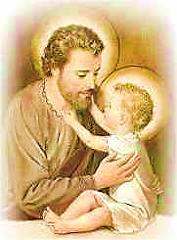
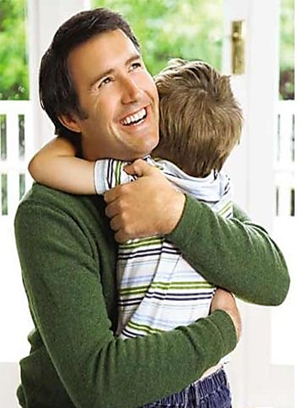
HOMBRE DE LA ACOGIDA

Slide 10
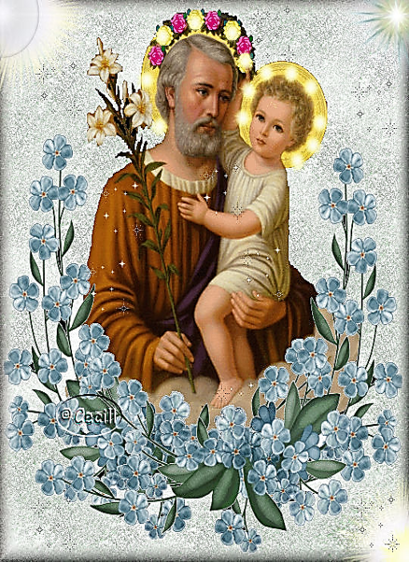
HOMBRE del DISCERNIMIENTO

Slide 11
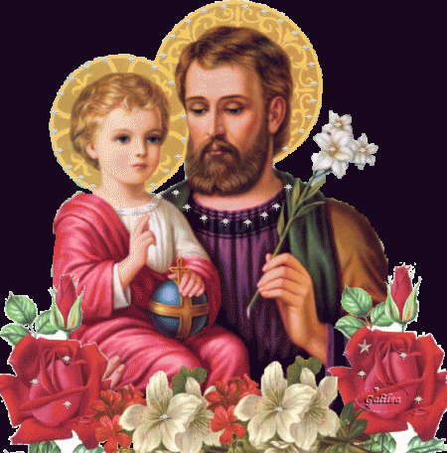
HOMBRE de la DOCILIDAD

Slide 12
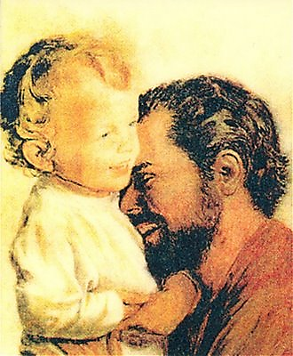
HOMBRE
de la
ENTREGA

Slide 13
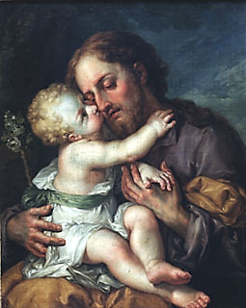
HOMBRE DE LA SENCILLEZ

Slide 14
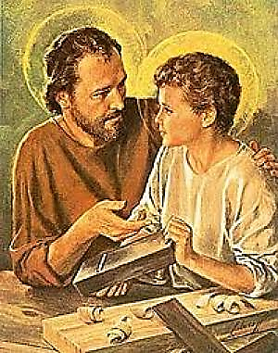
HOMBRE DE LA CONFIANZA

Slide 15
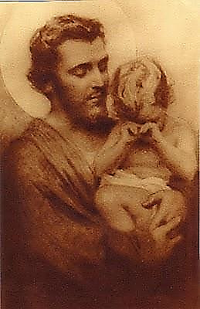
HOMBRE
de la P A Z

Slide 16
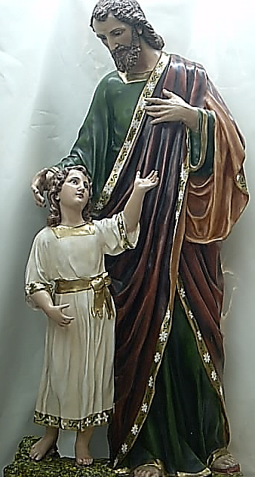
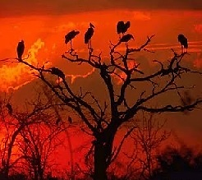
EJEMPLO DE HUMILDAD

Slide 17
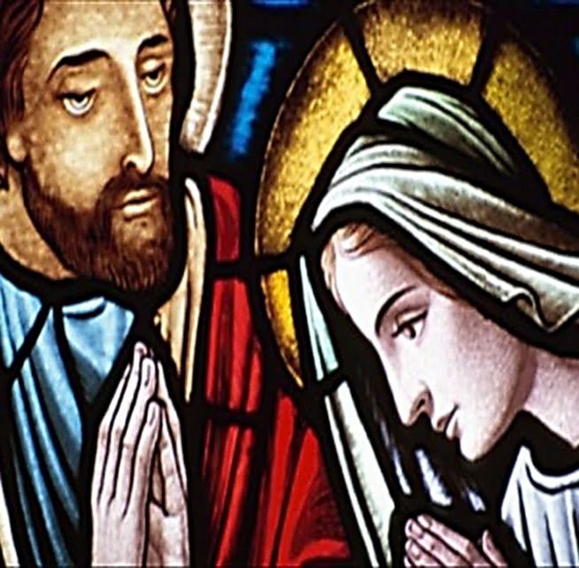
EJEMPLO DE FORTALEZA

Slide 18
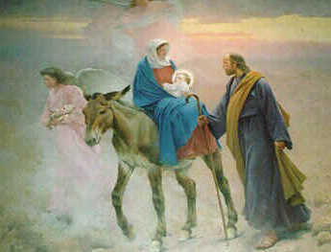
EJEMPLO de OBEDIENCIA

Slide 19
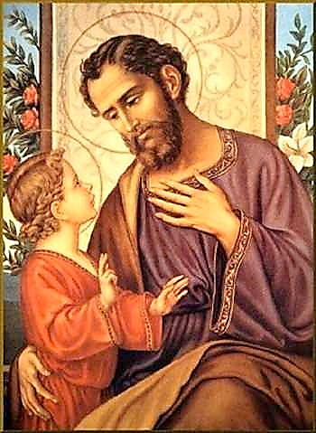
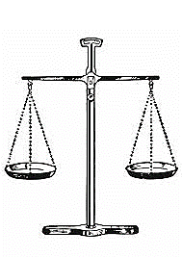
SAN JOSÉ, EJEMPLO de JUSTICIA

Slide 20
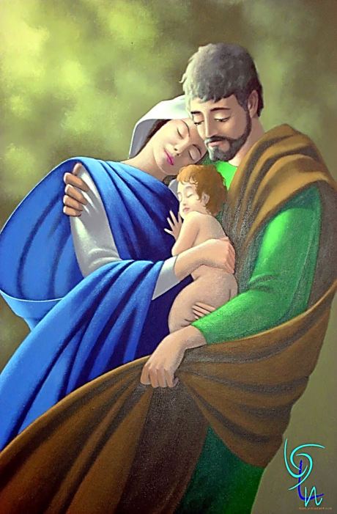
EJEMPLO de PRUDENCIA

Slide 21
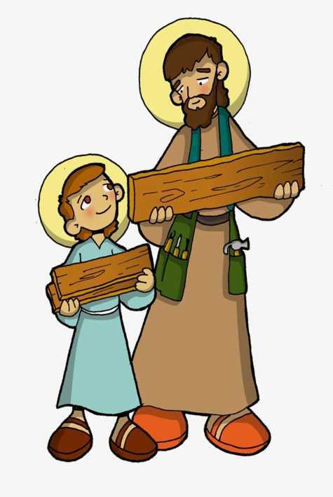
EJEMPLO de POBREZA

Slide 22
EJEMPLO de GRATITUD

Slide 23
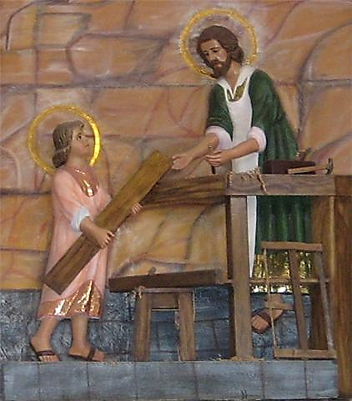
EJEMPLO para
los OBREROS

Slide 24
EJEMPLO DE LA MISIÓN

Slide 25
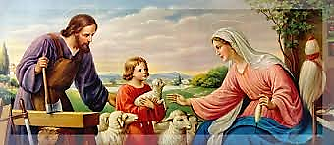
CUSTODIO de la VIRGINIDAD

Slide 26
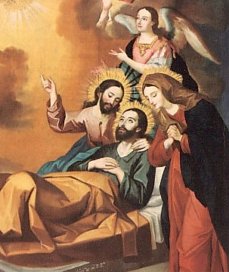
CONSUELO DE LOS QUE SUFREN

Slide 27
ESPERANZA DE LOS AFLIGIDOS

Slide 28
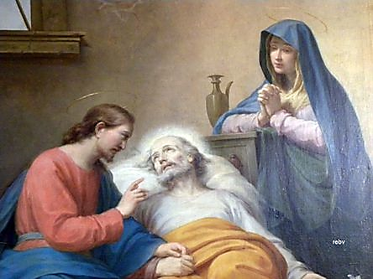
PATRONO DE LOS MORIBUNDOS

Slide 29
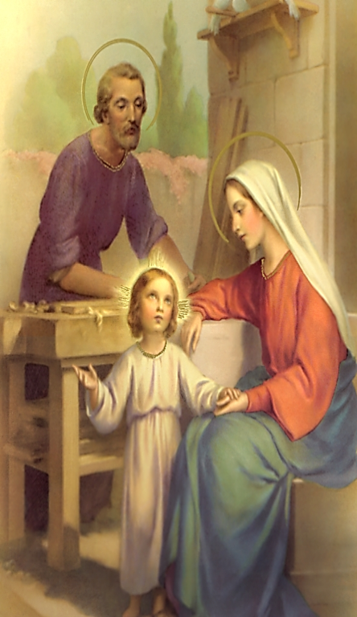
AMPARO
DE LAS
FAMILIAS

Slide 30
MODELO DE LA VIDA DOMÉSTICA

Slide 31
SAN JOSÉ, PATRONO DE LAS ESCUELAS

Slide 32
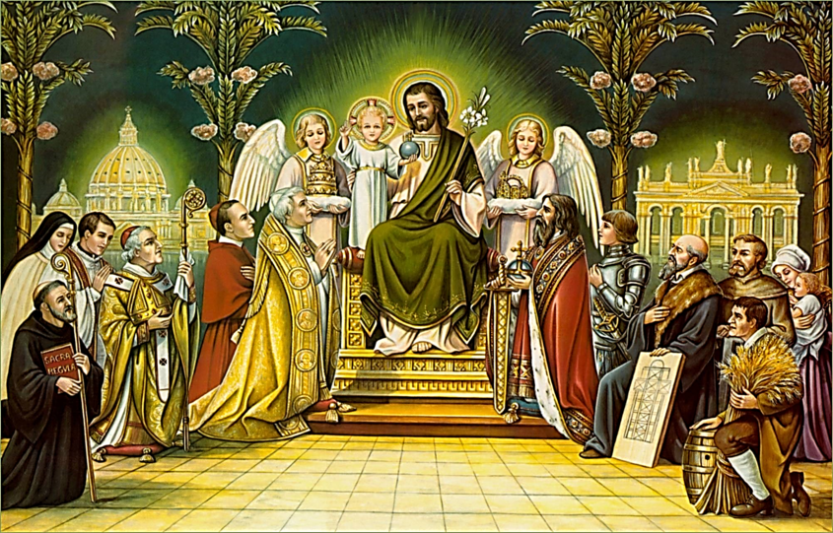
PATRONO de la IGLESIA UNIVERSAL
J.SOLER M

